Slide 1

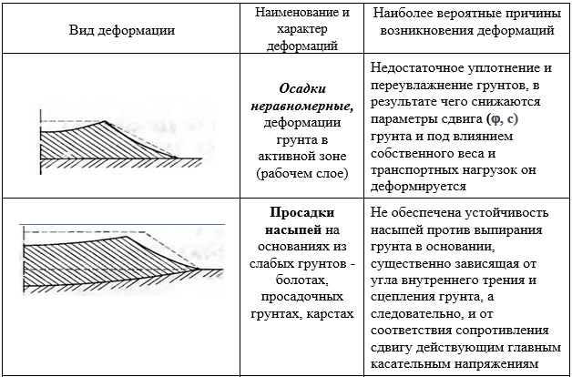
Наиболее распространенные деформации и разрушения земляного полотна:

Slide 2
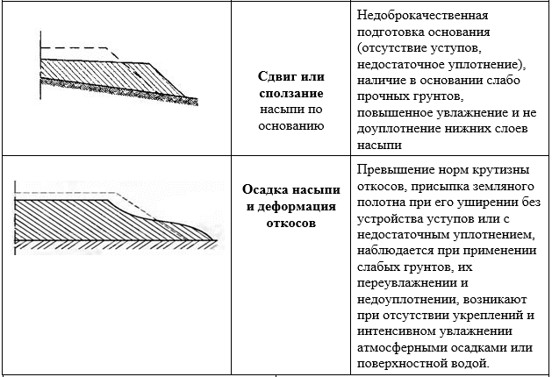

Slide 3
